Slide 1
第六章 机械振动
1-1 振动的一般概念
一、什么是振动
所谓振动——物理量随时间周期性变化的现象。最常见的是机械振动。
机械振动——物体在某一位置附近做来回往复的周期性运动或位置随时间周期性变化。一种特殊的机械运动。
从运动轨迹看，最简单的是直线振动（轨迹直线），还有平面振动（如匀速圆周运动等）、空间振动，但都可以视为直线振动的叠加。

Slide 2
从数学处理方式上看：
线性振动（本章后面要介绍的弹簧振子简谐振动、阻尼振动、受迫振动，其动力学微分方程是线性的）；
非线性振动（动力学微分方程是非线性的，数学处理复杂一些）。如弹簧振子、单摆振动幅度大时，是非线性振动。
线性
非线性
从动力学角度来看：机械振动是物体在特殊的力的作用下的一种特殊的机械运动。
那么，机械振动成因是什么？物体为什么会做机械振动呢？

Slide 3
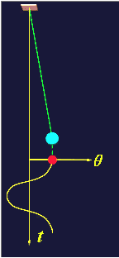
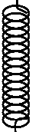
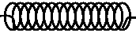
二、机械振动的成因
实例：
o
注意：
物体在振动时有一个特殊的位置（合外力等于0），将物体偏离该位置释放后则在其附近做来回振动。我们把该位置称做平衡位置(O )
为何振动？
平衡位置

Slide 4
原因：物体受到一种特殊的力的作用。
回复力
—使物体做机械振动的合外力
特点?
特点：方向始终指向平衡位置
o
振动过程：回复力使物体返回平衡位置O，速度增加，加速度值减少，到达O点，因惯性又离开O，减速至最大位移，再返回平衡位置O，…….周而复始。
机械振动的成因是什么？

Slide 5
机械振动成因：回复力+惯性。条件：阻力足够小。
对于机械振动这种特殊的运动，其基本特征如何？如何去刻画它的最基本的运动特征？
三、描述振动基本特征的物理量
基本特征：振动的范围；频繁程度
1、振幅A
—离开平衡位置的最大位移(表征振动范围或幅度)
广义上：物理量周期性变化最大值.
2.周期、频率
周期T—完成一次振动的时间
频率ν—单位时间（每秒）内振动的次数
T、ν均描述振动频繁程度

Slide 6
振动除了基本的运动特征之外，还有各种具体形式，其中最简单的振动是简谐振动。任何复杂的振动均可看作许多不同频率的简谐振动的叠加。所以，研究简谐振动有实际意义。
以下将从运动学和动力学两个角度来研究简谐振动，目的是为讨论更一般的振动奠定一个坚实的基础。 （先从运动学角度来研究简谐振动规律）

Slide 7
1-2 简谐振动运动学
不涉及状态变化原因
首先讨论如何描述简谐振动？简谐振动有何运动学特点？做简谐振动的物体的位置、速度、加速度变化规律如何？如何直观形象地描述简谐振动的运动学特点？
一、简谐振动的运动学方程
以弹簧振子为例
1.弹簧振子—理想模型

Slide 8
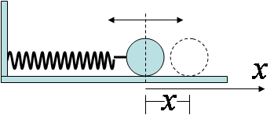
如图 一轻弹簧，左端固定，右端系一小物体（质点），置于光滑水平面上，将物体拉伸或压缩一定距离，再放手，则物体在水平面上做来回往复的直线振动。这一系统叫弹簧振子。
弹簧振子是一理想化模型。许多实际问题可以简化为弹簧振
子，如火车、汽车车厢装在弹簧钢板上可以简化等效为弹簧振子。弹簧振子做幅度不太大的直线振动就是简谐振动。
那么，从运动学角度分析，简谐振动有何特点呢？

Slide 9
2. 简谐振动运动学方程及特点
理论和实验表明，物体做简谐振动时离开平衡位置的位移随时间将做正弦或余弦规律变化，其数学表达式即简谐振动运动学方程：
简谐振动运动学定义之一
随着t增加，ωt+ϕ=0，π/2， π ，3 π /2，2 π ……，
变量：x、t，特征量：A、ω、 ϕ （已知特征量，则可写出运动学方程）
（1）圆频率ω、周期T、频率ν—振动频繁程度

Slide 10
可以证明，ω只与系统本身性质有关。
对弹簧振子
对单摆
ω与力的特性和系统惯性有关
故称固有圆频率、固有周期、固有频率

Slide 11
（2）振幅 —离开平衡位置的最大位移，
反映振动能量、幅度，由初始条件确定
简谐振动运动学定义之二
可见，简谐振动是一种变加速周期性运动。

Slide 12
（3）位相、初相
ϕ—初相，由初始条件确定：
求
—位相
决定：任一时刻运动状态；反映：周期性特点
重复一次
同频率的两振动位相差
时同相
时反相

Slide 13
振动2比振动1超前
一般说振动1比振动2超前
位相依次超前
以上研究了简谐振动的运动学特点。对于简谐振动，能否有一种直观形象的方法来描述它？
二、简谐振动的旋转矢量法表示
1.旋转矢量法

Slide 14
对于简谐振动，可以用一个旋转矢量将其运动规律或特点直观形象地表示出来。在研究简谐振动时十分方便。什么是旋转矢量？
设想在xoy平面，从O点引出一长度等于振幅的矢量 。 它绕O以角速度ω做逆时针匀速转动。t=0时刻， 与 轴夹角等于初相 。t时刻 与 轴夹角为位相 。此时 的端点在 轴上的投影点离原点O的距离
ω
（简谐振动方程）。

Slide 15
的端点在x轴上的投影点的运动规律就是简谐振动规律。
ω
简谐振动的全部信息（特征量包括振幅、频率、位相，振动状态包括位移、速度、加速度）在旋转矢量图中都能一目了然地表示出来。

Slide 16
2.旋转矢量与简谐振动的对应关系
ω
旋转矢量长度（圆半径）
振幅A
旋转角速度
圆频率ω
旋转一周的时间
周期T
每秒旋转的次数
频率ν
A与x轴夹角
位相Φ= ω t+ϕ
，初相
A尖端的投影
振动位移
振动速度
A尖端线速度（大小 ）的投影
A尖端向心加速度(大小
）的投影
振动加速度

Slide 17
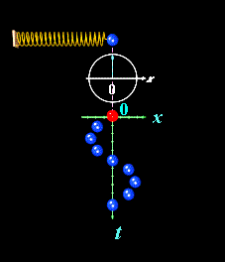
旋转矢量——简谐振动全部信息

Slide 18
3.旋转矢量法优点：
便于求初相；
便于比较两振动的位相关系；
便于求两振动位置的时间差；
便于与振动曲线对照；
便于两同方向同频率振动的合成。
用旋转矢量法表示两振动位相关系（图）：

Slide 19
ω
ω
有位相差
同相
ω
反相

Slide 20
位移、速度的符号与位相所在象限的关系（图）（对求解简谐振动尤其是确定位相方便）
Ⅱ
Ⅰ
Ⅲ
Ⅳ

Slide 21
三.简谐振动的函数图线表示
简谐振动运动规律和信息在x-t、v-t、a-t函数图线可以完整地反映出来。
特征量：
A、T（ω、 ）在图中直接看出 ；
与x-t相反

Slide 22
通过 和 （ x-t曲线斜率）确定：
例如：
斜率

Slide 23
位移、速度、加速度：
位移——
速度——
加速度——
与x-t相反
函数图线结合旋转矢量图进行分析，简谐振动的运动图象更加清晰。

Slide 24
x、v、a位相依次超前π/2
a-t与x-t相反
x, v, a
x, v, a
a
v
x
Ⅰ
Ⅳ
O
O
t
Ⅱ
Ⅲ
ω
T

Slide 25
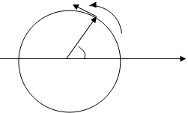
由x-t画v-t和a-t：
Ⅳ
Ⅳ
Ⅳ

Slide 26
作x-t图
x
x
T
A
V=0
Ⅰ
Ⅳ
v₀＞0
x₀
v﹥0
v₀＜0
t
Ⅱ
Ⅲ
v＜0
x₁
x₂

Slide 27
四.简谐振动复数表示
许多情形，简谐振动都用复数表示。能给运算带来方便。
复振幅
取实部
取虚部

Slide 28
x、v、a位相依次超前π/2

Slide 29
例题1：
质点沿x轴正向做简谐振动，振幅 ， T=2s。t=0时，质点相对平衡位置的位移 ，此时质点向x正向运动。求
（1）振动方程？
（2）t=T/4时，x、v、a？
（3）初始时刻开始，第一次过平衡位置的时刻？
解：（1）
T=2s

Slide 30
方法一，由初始条件求
向x正向运动
方法二，由旋转矢量图求
初始时刻向x正向运动
由矢量图也可得

Slide 31
已求得
（2）
t=T/4时，x、v、a
题给T=2s

Slide 32
或
由矢量图，矢量从初始时刻开始转过

Slide 33
（3）求第一次过平衡位置的时刻
第一次过平衡位置
第一次过平衡位置

Slide 34
1-3 简谐振动动力学
前面从运动学角度讨论了简谐振动的特征，下面将从动力学角度（力、能量）讨论简谐振动的特征（动力学特征）。以弹簧振子、单摆等为例说明。
一、弹簧振子动力学方程
前面已介绍过弹簧振子理想模型。许多系统可以简化为轻弹簧连接质点即弹簧振子。
如汽车、火车厢装在弹性钢板上。
不考虑任何阻尼

Slide 35
（二阶常系数微分方程）

Slide 36
定义：
k
作用于质点的合外力与偏离平衡位置的位移成正比且方向相反，即
该力称为线性回复力。
m
−A
O
A
质点在线性回复力 作用下的运动叫简谐振动。
——简谐振动动力学定义
——简谐振动动力学微分方程

Slide 37
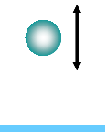
例如：
是简谐振动
不是简谐振动
二、准弹性回复力 角谐振动
许多情况下，本质上并非弹性力，但在迫使物体做振动方面所起的作用与弹性力类似。这种力叫准弹性回复力。
形式相似，但不是真正弹性力

Slide 38
固定端
悬线
平衡位置
单摆
复摆
扭摆
0
+θ_{m}
-θ_{m}
1、单摆
非线性方程

Slide 39
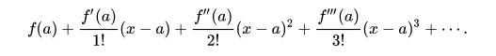
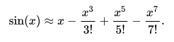
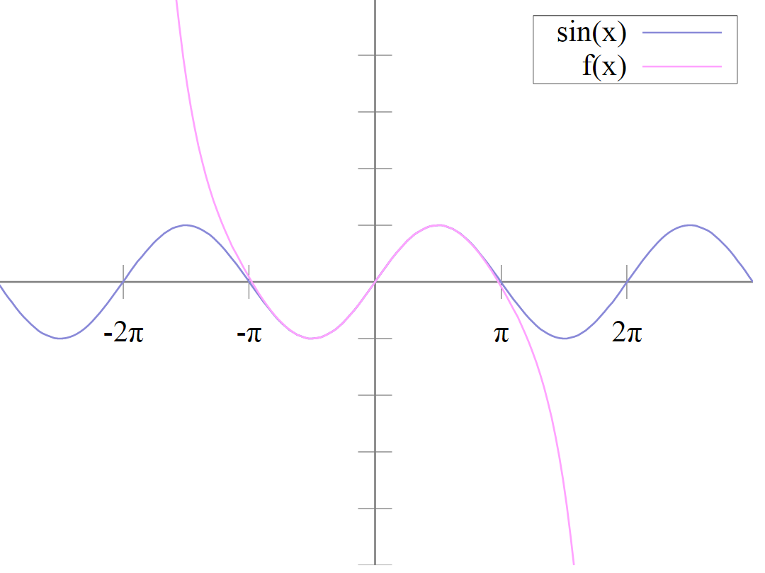
泰勒级数

Slide 40
简谐振动
类似

Slide 41
转动定律
2、复摆

Slide 42
以上 余弦变化
——角谐振动

Slide 43
三、简谐振动的能量
以弹簧振子为例，说明简谐振动的能量特征。

Slide 44
能量守恒；动能和势能相互转化，变化相反。
周期性变化，周期为 ，圆频率为

Slide 45
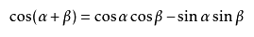
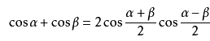
1-4简谐振动的合成
许多实际振动并非简谐振动，但可以视为简谐振动的叠加，以下讨论几种简单情况的谐振动合成。
一、同方向、同频率谐振动的合成
两个简谐振动合成后还是简谐振动吗？
解析法：
仍然是谐振

Slide 46
ω
ω
ω
矢量法：
ϕ₂
ϕ
ϕ₁
如图，两旋转矢量合成
O
x₂
x₁
用余弦定理得到合振幅A和合振动初相 同上。
平行四边形转动，保持形状不变。

Slide 47
复数法*：

Slide 49
ω
讨论：
x
O
合振幅极大
ω
合振幅极小
x
O
ω

Slide 50
n个同方向、位相差依次落后 的振动的合成*
用复数求解：
等比级数

Slide 51
波动光学中用到

Slide 52
例 N个同方向、同频率的简谐振动，它们的振幅相等，初相分别为0,α, 2α, ..., 依次差一个恒量α，振动表达式可写成
求它们的合振动的振幅和初相。
解:采用旋转矢量法可使问题得到简化，从而避开烦琐的三角函数运算。
根据矢量合成法则，N个简谐振动对应的旋转矢量的合成如下图所示：

Slide 53
因各个振动的振幅相同且相差依次恒为 α ，上图中各个矢量的起点和终点都在以 C为圆心的圆周上，根据简单的几何关系，可得

Slide 54
在三角形ΔOCM中,OM 的长度就是合振动位移矢量的位移,角度 就是合振动的初相，据此得
考虑到

Slide 55
讨论

Slide 56
二、同方向不同频率的简谐振动的合成 拍现象
合振动是谐振动吗？
设振幅相同

Slide 57
取实部
合振动非谐振
谐振动

Slide 58
平行四边形形状周期性变化，A周期性变化，

Slide 59
讨论：
频率很小
频率很大
合振动近似为谐振，振幅A(t)为缓变函数

Slide 60
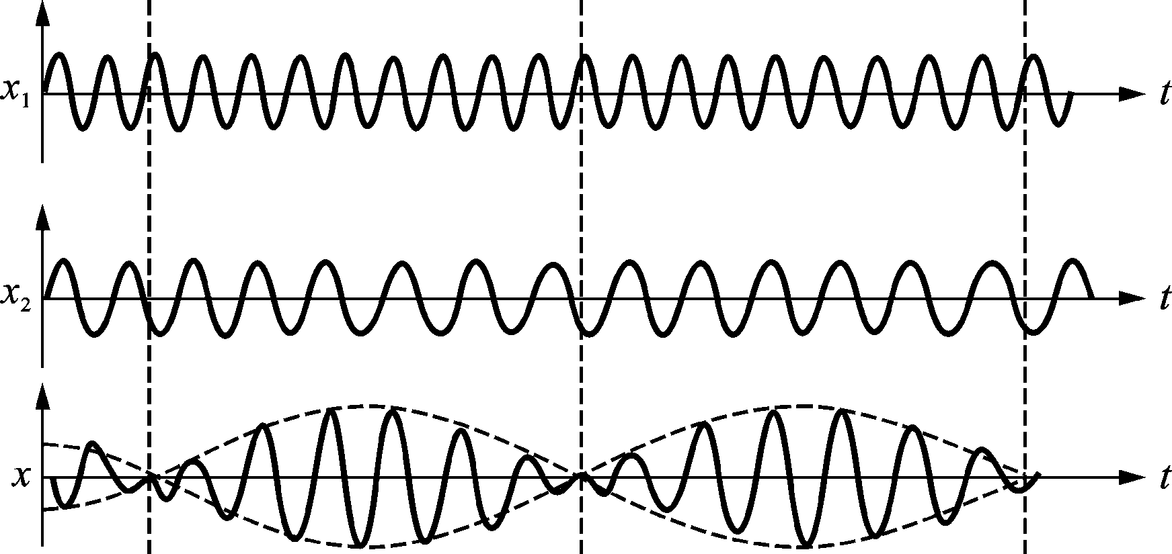
A(t)变化圆频率
频率
周期
合振动频率很高

Slide 61
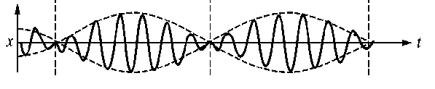
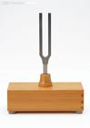
所以，频率都很大但相差很小的两同方向谐振动合成时产生的合振动时强时弱的现象称作拍。单位时间内出现振动最强（最弱）的次数叫做拍频。
变化频率

Slide 62
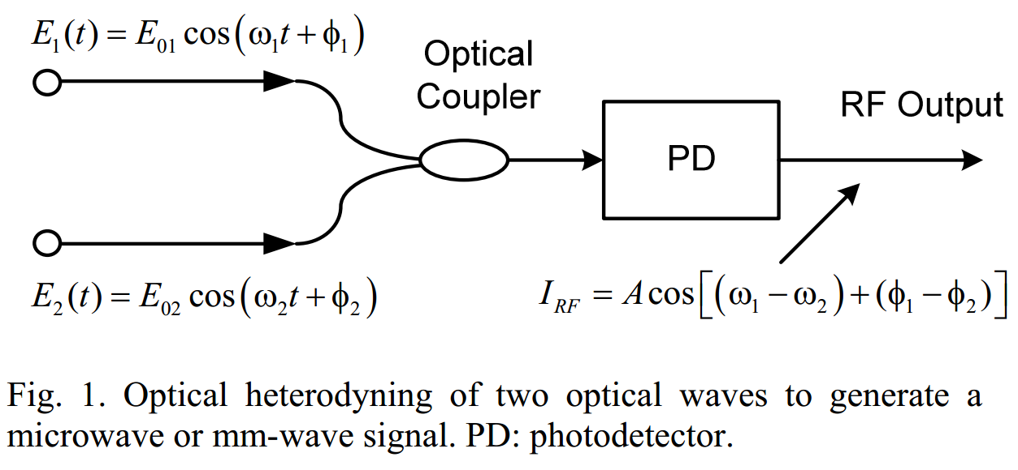
Microwave Photonics

Slide 63
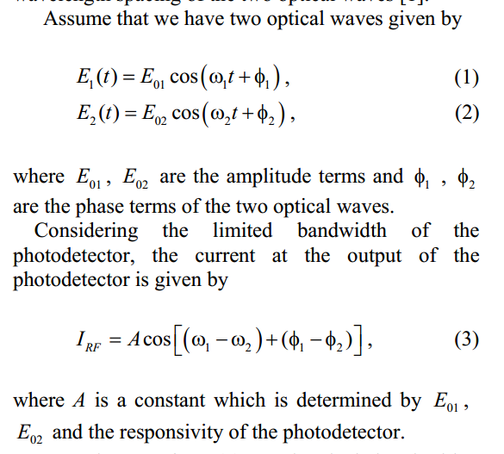
Microwave Photonics

Slide 64
三、正交谐振动合成
1、同频率正交谐振动合成

Slide 65
椭圆方程
（1）
右旋
正椭圆
左旋
第一象限向落后轴转动

Slide 66
（2）
圆轨迹方程
右旋
左旋
第一象限向落后轴转动

Slide 67
（3）
直线轨迹
同时正负极大
反相变化

Slide 68
2、不同频率正交谐振动合成
如果两个互相垂直的振动频率成整数比，合成运动的轨道是封闭曲线，运动也具有周期。这种运动轨迹的图形称为李萨如图形。
y
A₂
x
-A₁
o
A₁
-A₂

Slide 69
李萨如图形
ϕ₂ − ϕ₁ =
0
ϕ₂ − ϕ₁ = ±π

Slide 70
李萨如图形
T_{x}:T_{y}=
1:2
1:3
2:3
调节出完整图形，可以 测量未知电信号
示波器测信号频率

Slide 71
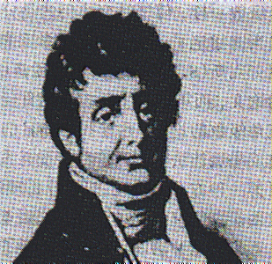
傅里叶生平
振动的分解 频谱
法国数学家傅里叶(1768-1830) 生于法国
1807年提出“任何周期信号都可用正弦函数级数表示”
拉格朗日反对发表
1822年，在研究热传导理论时发表了“热的分析理论”一书，提出并证明了将周期函数展开为正弦级数的原理，奠定了傅里叶级数的理论基础。
1829年狄里赫利第一个给出收敛条件
一百多年来，傅里叶方法在各个领域获得了成功广泛的应用，成为信号分析与系统设计不可缺少的重要工具。

Slide 72



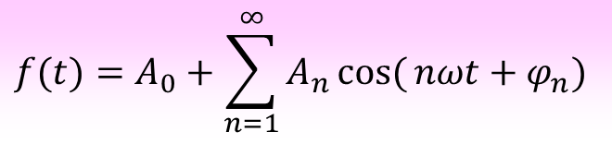
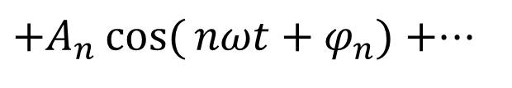
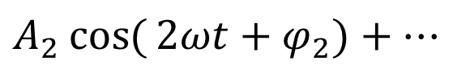
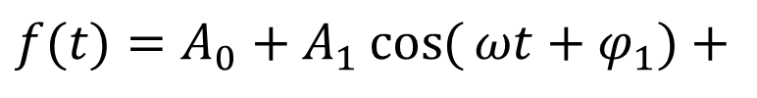
任意一个周期为T的周期信号f(t)，若满足下列狄里赫利条件：
(1) 在一个周期内连续或只有有限个第一类间断点；
(2) 在一个周期内只有有限个极大值或极小值。
二次谐波
（2倍频）
周期函数展开成付里叶级数：
直流分量
$$f(t)=A_{0}+A_{1}\cos{(}ωt+φ_{1})+$$
$$A_{2}\cos{(}2ωt+φ_{2})+⋯$$
$$+A_{n}\cos{(}nωt+φ_{n})+⋅⋅⋅$$
基波(和原函数同频)
$$f(t)=A_{0}+\sum_{n=1}^{∞}{A_{n}\cos{(}nωt+φ_{n}})$$
高次谐波
任何周期信号,只要满足狄里赫利条件,都可分解为直流和各次谐波分量之和。其中：第一项A₀是常数项，它是f(t)在一周期内的平均值，表示周期信号所具有的直流分量; 式中第二项A₁cos(ωt+φ₁)称为基波或一次谐波，它的角频率与周期信号的角频率相同，A₁是基波振幅，φ₁是基波初相角; 式中第三项A₂cos(2ωt+φ₂)称为二次谐波，它的频率是基波频率的二倍， A₂是二次谐波振幅，φ₂是二次谐波初相角。依此类推，还有三次、四次、……谐波。一般而言，A_{n} cos(nωt+φ_{n})称为n次谐波， A_{n}是n次谐波振幅，φ_{n}是其初相角。

Slide 73
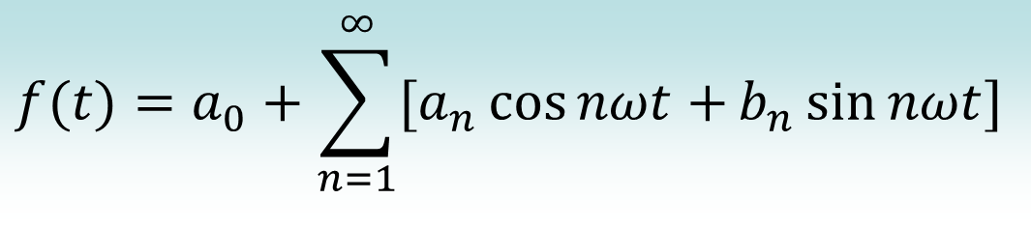
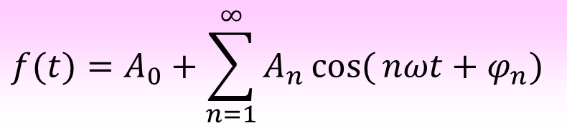
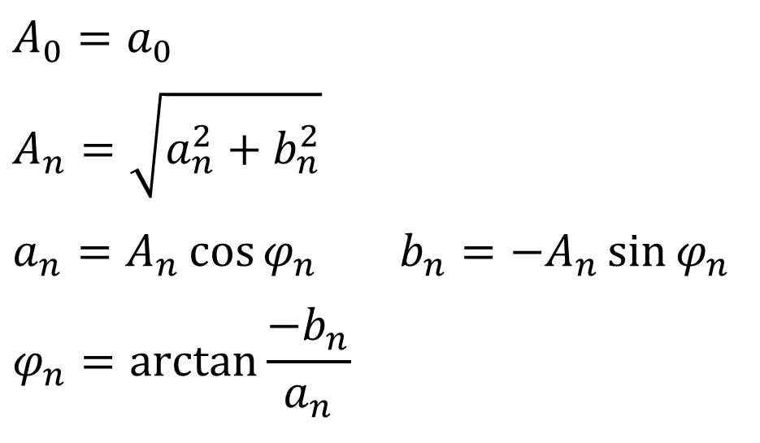
$$f(t)=A_{0}+\sum_{n=1}^{∞}{A_{n}\cos{(}nωt+φ_{n}})$$
也可表示成：
$$A_{n}\cos{(}nωt+φ_{n}) =a_{n}\cos{nωt}+b_{n}\sin{nωt}$$
$$f(t)=a_{0}+\sum_{n=1}^{∞}{[a_{n}\cos{nωt}+}b_{n}\sin{nωt}]$$
$$A_{0}=a_{0}$$
$$A_{n}=\sqrt{a_{n}^{2}+b_{n}^{2}}$$
$$a_{n}=A_{n}\cos{φ_{n}} b_{n}=−A_{n}\sin{φ_{n}}$$
$$φ_{n}=\arctan{\frac{−b_{n}}{a_{n}}}$$
系数之间的关系为

Slide 74
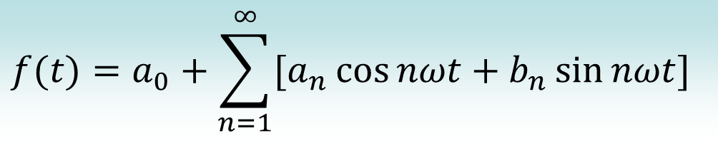
$$f(t)=a_{0}+\sum_{n=1}^{∞}{[a_{n}\cos{nωt}+b_{n}\sin{nωt}}]$$
式中的系数可按下列公式计算：
直流系数
余弦分量系数
正弦分量系数
求出a₀、a_{n}、b_{n}便可得到原函数f(t)的展开式。

Slide 75
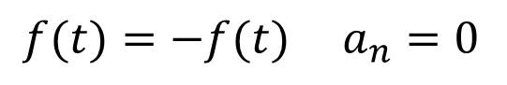
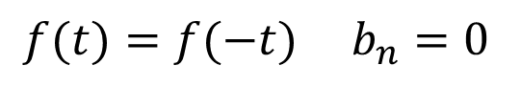
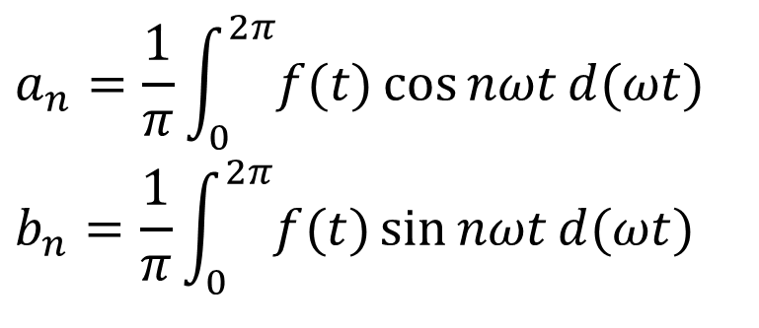
$$a_{n}=\frac{1}{π}\int_{0}^{2π}{f(t)\cos{nωt}d(ωt)} \\ b_{n}=\frac{1}{π}\int_{0}^{2π}{f(t)\sin{nωt}d(ωt)}$$
利用函数的对称性可使系数的确定简化
f(t)
（1）偶函数
－T/2
T/2
t
$$f(t)=f(−t) b_{n}=0$$
f(t)
（2）奇函数
T/2
t
$$f(t)=−f(t) a_{n}=0$$
－T/2

Slide 76
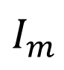
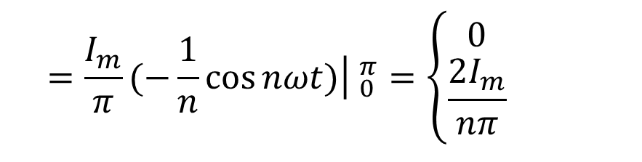
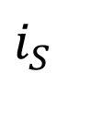
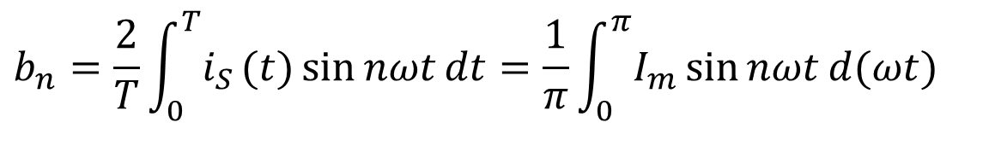
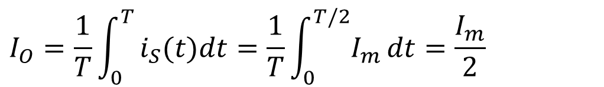
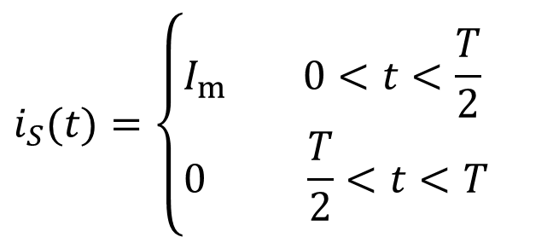
例
周期性方波信号的分解
$$i_{S}$$
解
图示矩形波电流在一个周期内的表达式为：
$$I_{m}$$
t
$$i_{S}(t)=\left\{\begin{aligned}&I_{m} 0<t<\frac{T}{2} \\ &0 \frac{T}{2}<t<T\end{aligned}\right.$$
T/2
T
$$I_{O}=\frac{1}{T}\int_{0}^{T}{i_{S}(t)dt=\frac{1}{T}\int_{0}^{T/2}{I_{m}}}dt=\frac{I_{m}}{2}$$
直流分量：
谐波分量：
$$b_{n}=\frac{2}{T}\int_{0}^{T}{i_{S}}(t)\sin{nωt}dt=\frac{1}{π}\int_{0}^{π}{I_{m}\sin{nωt}d(ωt)}$$
$$=\frac{I_{m}}{π}(−\frac{1}{n}\cos{nωt})\left| _{0}^{π}\right.=\left\{\begin{matrix}0 \\ \frac{2I_{m}}{nπ}\end{matrix}\right.$$
n为偶数
n为奇数

Slide 77
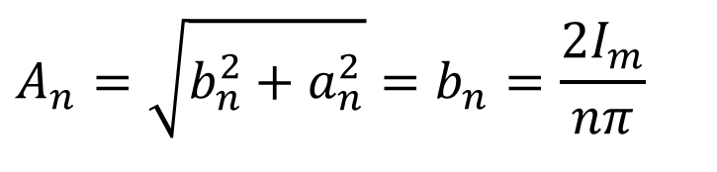
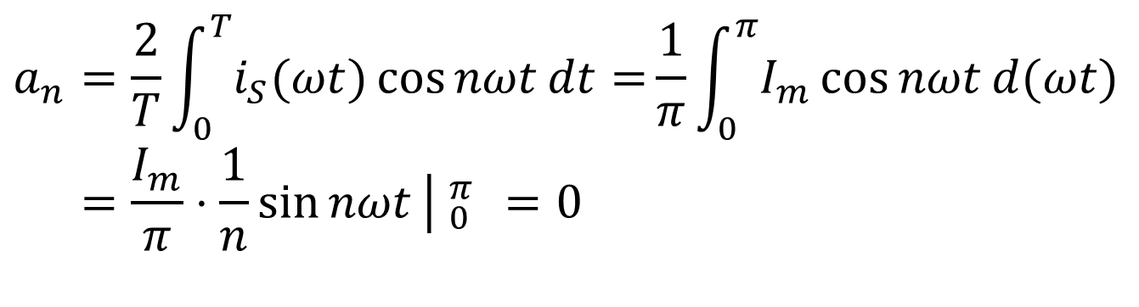
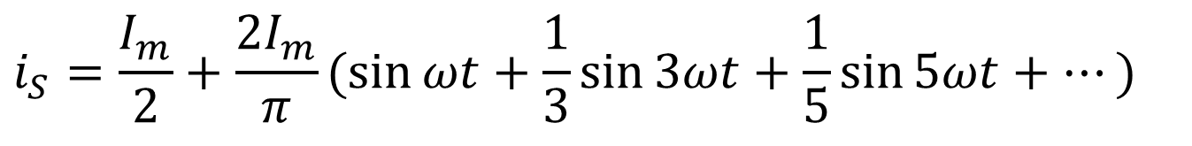
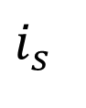
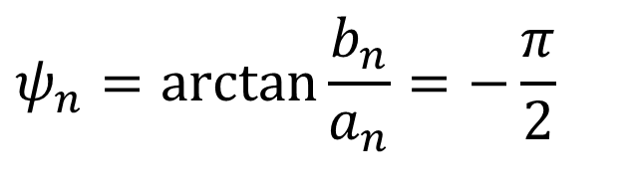
$$a_{n}=\frac{2}{T}\int_{0}^{T}{i_{S}(ωt)\cos{nωt}dt=}\frac{1}{π}\int_{0}^{π}{I_{m}\cos{nωt}d(ωt)} \\ =\frac{I_{m}}{π}⋅\frac{1}{n}\sin{nωt}\left| _{0}^{π}\right. =0$$
$$A_{n}=\sqrt{b_{n}^{2}+a_{n}^{2}}=b_{n}=\frac{2I_{m}}{nπ}$$
（n为奇数）
$$ψ_{n}=\arctan{\frac{b_{n}}{a_{n}}}=−\frac{π}{2}$$
$$i_{s}$$
的展开式为：
$$i_{S}=\frac{I_{m}}{2}+\frac{2I_{m}}{π}(\sin{ωt}+\frac{1}{3}\sin{3ωt}+\frac{1}{5}\sin{5ωt}+⋯)$$

Slide 78
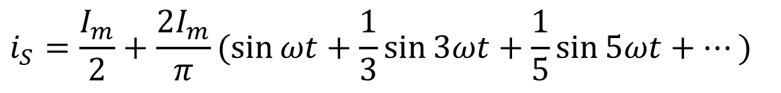
周期性方波波形分解
直流分量
基波
t
t
三次谐波
五次谐波
七次谐波
t
$$i_{S}=\frac{I_{m}}{2}+\frac{2I_{m}}{π}(\sin{ωt}+\frac{1}{3}\sin{3ωt}+\frac{1}{5}\sin{5ωt}+⋯)$$

Slide 79
直流分量+基波
直流分量
基波
直流分量+基波+三次谐波
三次谐波

Slide 80
方波的分解
x
0
t
x₀
0
t
x₁
0
t
x₃
0
t
x₅
0
t
x₁+x₃+x₅+x₀
0
t

Slide 81
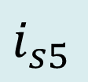
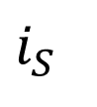
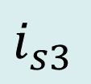
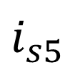
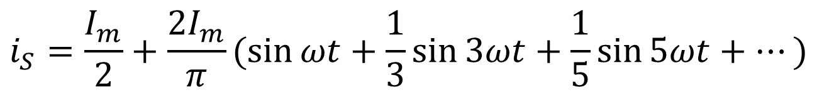
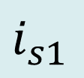
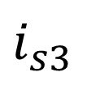
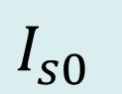
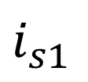


等效电源
$$i_{S}$$
$$I_{m}$$
t
T
$$I_{s0}$$
$$i_{s1}$$
$$i_{s3}$$
$$i_{s5}$$
T/2
$$i_{S}=\frac{I_{m}}{2}+\frac{2I_{m}}{π}(\sin{ωt}+\frac{1}{3}\sin{3ωt}+\frac{1}{5}\sin{5ωt}+⋯)$$
$$I_{s0}$$
$$i_{s1}$$
$$i_{s3}$$
$$i_{s5}$$

Slide 82




A_{km}
$$i_{S}$$
矩形波的频谱图
$$I_{m}$$
t
T/2
T
0
$$ω 3ω 5ω 7ω$$
$$i_{S}=\frac{I_{m}}{2}+\frac{2I_{m}}{π}(\sin{ωt}+\frac{1}{3}\sin{3ωt}+\frac{1}{5}\sin{5ωt}+⋯)$$
傅里叶变换是在傅里叶级数正交函数展开的基础上发展而产生的，这方面的问题也称为傅里叶分析（频域分析）。将信号进行正交分解，即分解为三角函数或复指数函数的组合。
傅里叶变换由时域分析转为频谱分析，将时间变量变换成频率变量，揭示了信号内在的频率特性以及信号时间特性与其频率特性之间的密切关系，从而导出了信号的频谱、带宽以及滤波、调制等重要概念。

Slide 83
1-5 阻尼振动 受迫振动 共振
前面讲的是简谐振动，没有阻尼，不损耗能量，机械能守恒。实际上没有无休止的自由振动。有阻尼如摩擦、空气或流体阻尼时，振动的能量要减小，振幅随之减小，最终停止振动。
一、阻尼振动
x
所谓阻尼振动——因阻力作用做振幅不断减小的振动
k
如果振幅不大，可以认为阻力与速度正比：
m
振幅不断减小

Slide 84
x
k
m
二阶常系数齐次微分方程
下面只给出解的结果：

Slide 85
1、欠阻尼
x
0
t
2、过阻尼

Slide 86
偏离平衡位置后，由于阻尼大到平衡位置需要无限长时间，实际上到不了平衡位置
3、临界阻尼
偏离平衡位置后，很快回到平衡位置，但因阻尼，不离开平衡位置
临界阻尼应用：仪器指针调0，设计临界阻尼，可使指针迅速指0。否则做阻尼振动，很长时间来回摆动，影响测量。

Slide 87
二、受迫振动
由于阻尼，阻尼振动，振幅减小。若要维持简谐振动，必须加周期性外力，不断补充能量。这种维持简谐振动的连续周期性外力叫驱动力（或策动力）
在连续周期性外力（驱动力）作用下的振动叫受迫振动。
驱动力
ν = ω/2π
x
k
m
O
二阶常系数非齐次微分方程

Slide 88
如何求解该方程？按常微分方程求解方法
——齐次微分方程
齐次方程解

Slide 89
稳定振动时特解，代入：

Slide 91
特解
实部
齐次通解

Slide 92
时间t相当长时，齐次通解
0
0
0
t较大时，在驱动力作用下简谐振动
x
A
O
t

Slide 93
三、共振
1、位移共振
A极大的现象——位移共振
2、速度共振
速度幅 达极大的现象——速度共振

Slide 94

当 很小时， ，两种共振几乎同时发生
3、共振的益与害
益：
A
收音机调谐（接收的电磁振动与收音机谐振电路固有频率相等）；
许多现代仪器原理都有共振，如核磁共振仪，电子自旋共振仪，穆斯堡尔谱中的共振吸收，等。
0
ω
ω₀
ω

Slide 95
建筑物、机器在周期性外力下，如果外力频率与物体固有频率近似相等时，发生共振破坏。
害：
160多年前，拿破仑入侵西班牙，队伍步伐整齐通过一座铁链悬桥时，轰隆一声，桥坍塌，全部落水。
1906年，一队骑兵通过俄国圣彼得堡一座桥，步伐整齐，发生共振，桥塌下。
1940年，美国的一座新桥在一场不太大的风中倒塌。认为是周期性风力作用的结果。
机器运转时机座因共振可能损坏，火车行驶周期性的撞力，铁轨和火车都要考虑共振。

Slide 96


Slide 97


Slide 98


Slide 99


Slide 100
本章重点：
简谐振动方程及其相关求解；
同方向、同频率简谐振动的合成.

Slide 101
1-6 习题总结与例题
一、已知振动方程 求：
1、
2、某时刻
3、

Slide 102
二、由已知条件建立振动方程
1、已知初始条件
2、已知
方法：

Slide 103
三、比较两振动位相差
四、判断是否谐振，求
方法：设平衡位置O 以O为原点建坐标 设位移x
力学方程或方程组 求

Slide 104
五、同方向同频率谐振动合成
1：
2：

Slide 105
例题1：
质点运动方程
求：
（1）
（2）
（3）
（4）什么位置动能和势能相等？
（5）什么时刻质点位移是3cm，且向x负方向运动？此时v=?，又再经多长时间返回平衡位置？
（6）

Slide 106
解：
（1）
（2）
代入t=0,即可（略）

Slide 107
（3）
（4）什么位置动能和势能相等？

Slide 108
（5）什么时刻质点位移是3cm，且向x负方向运动？此时v=?，又再经多长时间返回平衡位置？

Slide 109
（6）
Ⅰ
Ⅱ

